Slide 1
АДМИНИСТРАЦИЯ ГОРОДСКОГО ОКРУГА ТОЛЬЯТТИ Управление взаимодействия с общественностью
ТОЛЬЯТТИНСКАЯ ГОРОДСКАЯ
ОБЩЕСТВЕННАЯ ОРГАНИЗАЦИЯ
«ЛИГА АЗЕРБАЙДЖАНЦЕВ»
Зарегистрирована 19 сентября 2006 года.

Slide 2
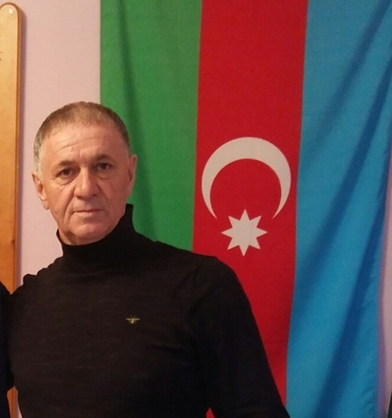
АДМИНИСТРАЦИЯ ГОРОДСКОГО ОКРУГА ТОЛЬЯТТИ Управление взаимодействия с общественностью
Председатель правления –
Алескер Рамазан оглы
Алифов.

Slide 3
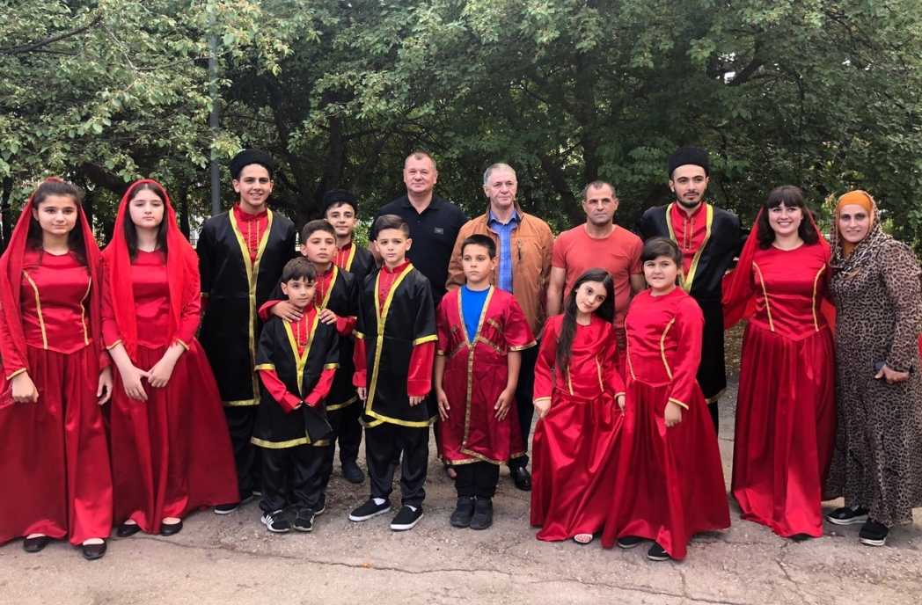
АДМИНИСТРАЦИЯ ГОРОДСКОГО ОКРУГА ТОЛЬЯТТИ Управление взаимодействия с общественностью
Общая численность
организации –
45 человек.

Slide 4
АДМИНИСТРАЦИЯ ГОРОДСКОГО ОКРУГА ТОЛЬЯТТИ Управление взаимодействия с общественностью
ЦЕЛИ ОРГАНИЗАЦИИ:
- содействие сохранению, поддержке и развитию азербайджанской культуры в различных формах, а также содействие участию граждан в просветительской и благотворительной деятельности на территории г.о. Тольятти Самарской области.

Slide 5
АДМИНИСТРАЦИЯ ГОРОДСКОГО ОКРУГА ТОЛЬЯТТИ Управление взаимодействия с общественностью
ВИДЫ ДЕЯТЕЛЬНОСТИ:
- развитие, пропаганда и популяризация азербайджанской культуры среди населения, формирование здорового образа жизни;
- развитие, пропаганда и популяризация азербайджанских обычаев, обрядов и национального языка;

Slide 6
АДМИНИСТРАЦИЯ ГОРОДСКОГО ОКРУГА ТОЛЬЯТТИ Управление взаимодействия с общественностью
ВИДЫ ДЕЯТЕЛЬНОСТИ:
- содействие организации и усовершенствованию системы проведения региональных, межрегиональных и международных встреч азербайджанцев;
- развитие и укрепление связей с другими общественными организациями, содействующими развитию национальной азербайджанской культуры в Российской Федерации.

Slide 7
АДМИНИСТРАЦИЯ ГОРОДСКОГО ОКРУГА ТОЛЬЯТТИ Управление взаимодействия с общественностью
ДОСТИЖЕНИЯ
Получена субсидия на реализацию социально-значимых мероприятий, направленных на развитие межнационального сотрудничества, сохранение и защиту самобытности, культуры, языков и традиций народов РФ в городском округе Тольятти в 2019 году.
ПРОЕКТ: «Календарный день образования Азербайджанской Республики»

Slide 8
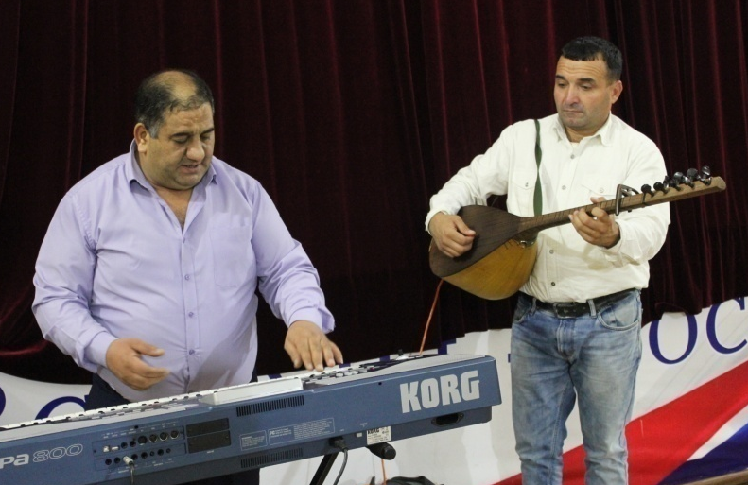
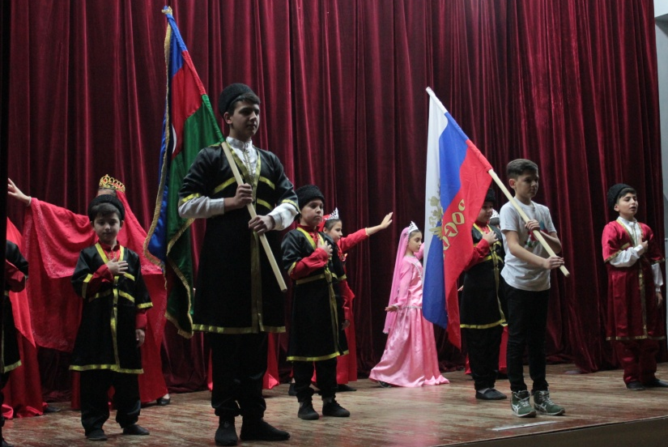
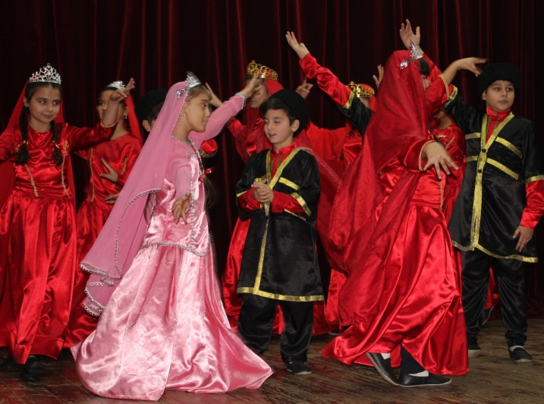
АДМИНИСТРАЦИЯ ГОРОДСКОГО ОКРУГА ТОЛЬЯТТИ Управление взаимодействия с общественностью
День образования Азербайджанской Республики

Slide 9
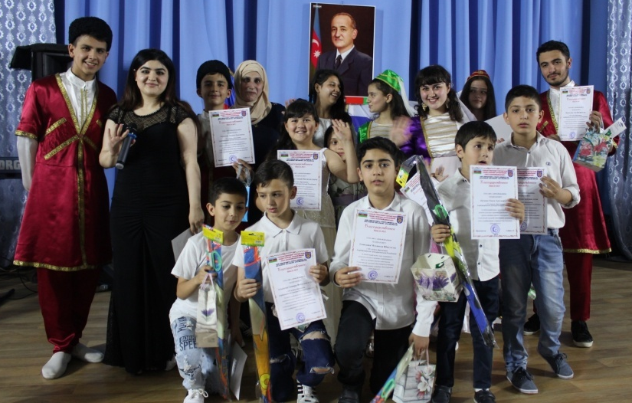
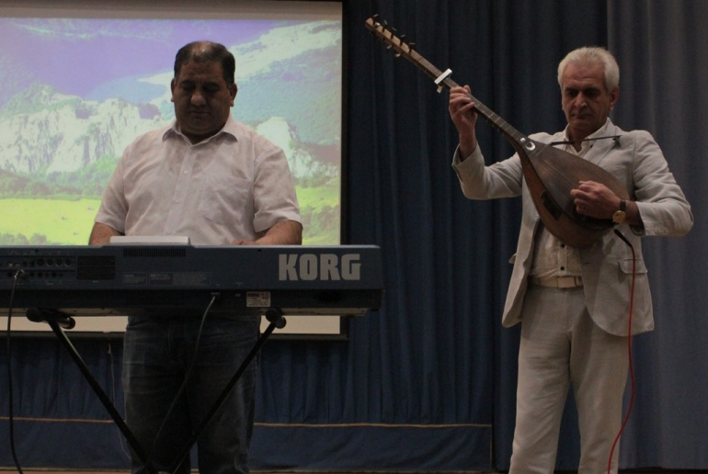
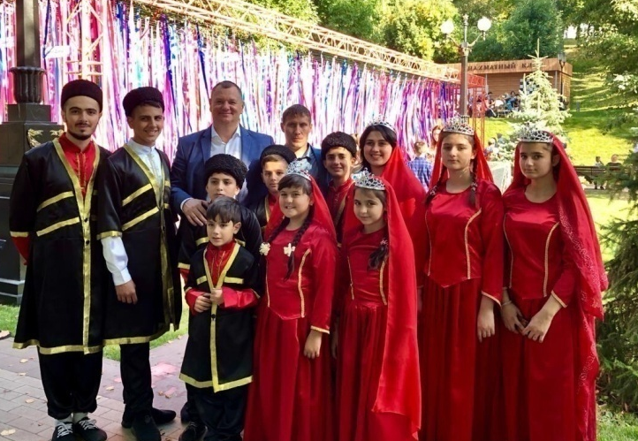
АДМИНИСТРАЦИЯ ГОРОДСКОГО ОКРУГА ТОЛЬЯТТИ Управление взаимодействия с общественностью
ТВОРЧЕСКИЕ КОЛЛЕКТИВЫ ОРГАНИЗАЦИИ:
Фотографии из группы https://vk.com/ligaaz163

Slide 10
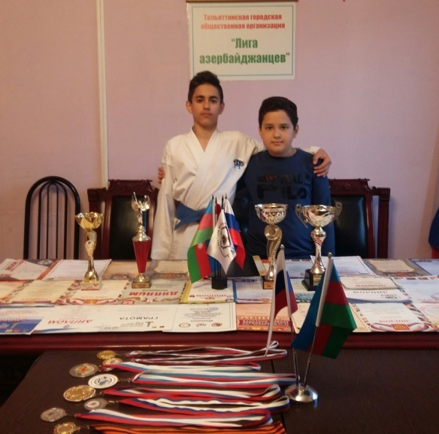
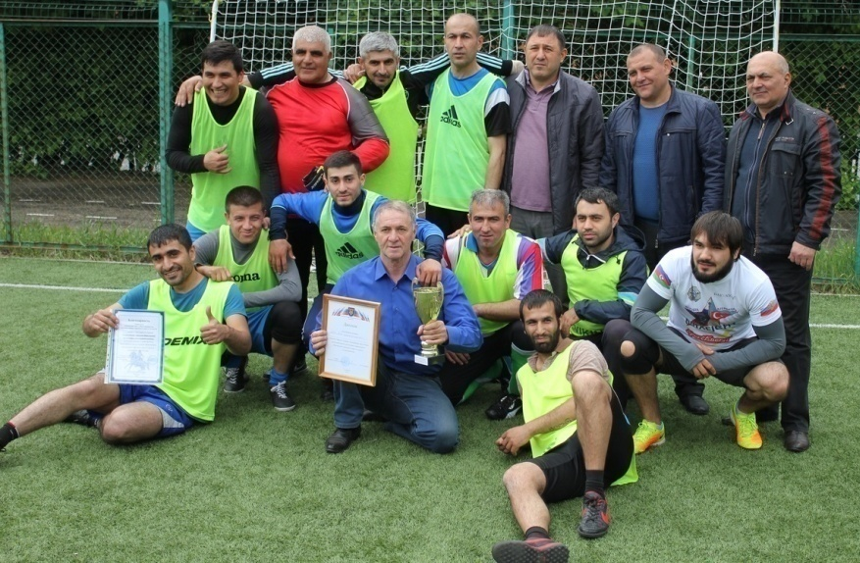
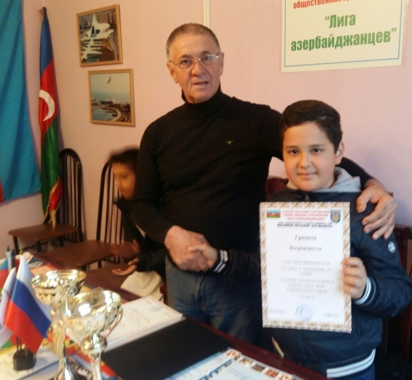
АДМИНИСТРАЦИЯ ГОРОДСКОГО ОКРУГА ТОЛЬЯТТИ Управление взаимодействия с общественностью
СПОРТИВНЫЕ КОЛЛЕКТИВЫ ОРГАНИЗАЦИИ:
Фотографии из группы https://vk.com/ligaaz163

Slide 11
АДМИНИСТРАЦИЯ ГОРОДСКОГО ОКРУГА ТОЛЬЯТТИ Управление взаимодействия с общественностью
ОСНОВНЫЕ НАЦИОНАЛЬНЫЕ ПРАЗДНИКИ:
21 марта – Новруз Байрам.
28 мая – День республики Азербайджан.
31 декабря – День солидарности всех азербайджанцев мира.

Slide 12
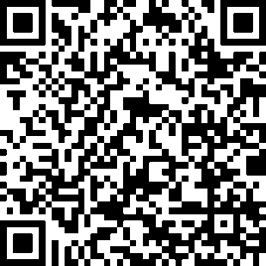
АДМИНИСТРАЦИЯ ГОРОДСКОГО ОКРУГА ТОЛЬЯТТИ Управление взаимодействия с общественностью
Юридический адрес:
Самарская область, г. Тольятти,
Обводное шоссе, д. 66.
elschad2014@yandex.ru

